Slide 1


TRƯỜNG ĐẠI HỌC KHOA HỌC HUẾ
AN NINH MẠNG
ĐỀ TÀI: TÌM HIỂU VÀ TRIỂN KHAI IPSEC VPN VỚI PHẦN MỀM GIẢ LẬP GNS3
Lớp tín chỉ: 2024-2025.1.TIN3163.006
Số tín chỉ: 3
Giáo viên hướng dẫn: ThS.Võ Việt Dũng

Slide 2

Thành viên nhóm 7:
Hồ Văn Diễn
Lương Thanh Ngọc Như
Nguyễn Văn Phong
Nguyễn Văn Tiến Đạt
Bùi Khắc Hiếu
Nguyễn Công Nhân
Ngô Trần Thuận Khang

Slide 3



NỘI DUNG CHÍNH
Tìm hiểu về IPSec
Tìm hiểu về VPN
Triển khai IPSec VPN
trên GNS3

Slide 4

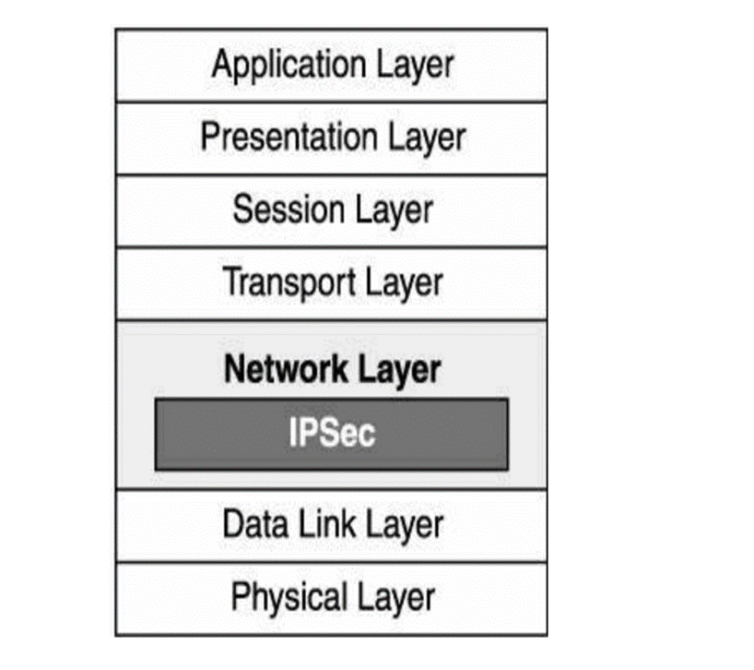
I. Tìm hiểu về IPSec
1.Giới thiệu về IPSec
-
IPSEC (Internet Protocol Security) là giao thức ở lớp Network (OSI) cho phép gửi nhận các gói IP được mã hóa.
-
Mục đích chính của việc phát triển IPSEC là cung cấp một cơ cấu bảo mật ở tầng 3 trong mô hình OSI.
-
IPSEC cũng là một thành phần quan trọng hỗ trợ giao thức L2TP (Layer two tunnelin) trong công nghệ mạng riêng ảo VPN.

Slide 5
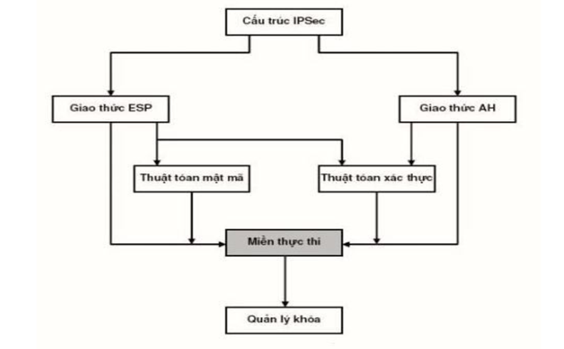
2. Kiến trúc giao thức
Mô hình chung
Các giao thức cơ bản
Hai giao thức cơ bản để thực thi IPSEC là AH và ESP:
-
AH chỉ cung cấp các dịch vụ xác thực.
ESP vừa cung cấp các dịch vụ bảo mật vừa cung cấp các dịch vụ xác thực
-

Slide 6
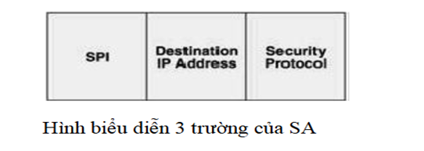
2. Kiến trúc giao thức
Liên kết bảo mật
SA (Security Associations): Là một khái niệm cơ bản của bộ giao thức IPSEC. SA là một kết nối luận lý theo một phương hướng duy nhất giữa hai thực thể sử dụng các dịch vụ IPSEC.
SA gồm có 3 trường:
SPI
Destination IP address
Security protocol
(Security Parameter Index)
Là một trường 32 bits dùng nhận dạng giao thức bảo mật, được định nghĩa bởi trường Security protocol, trong bộ IPSEC đang dùng.
Địa chỉ IP của nút đích. Cơ chế quản lý hiện tại của SA chỉ được định nghĩa cho hệ thống unicast mặc dù nó có thể là địa chỉ broadcast, unicast, hay multicast.
Mô tả giao thức bảo mật IPSEC, là AH hoặc là ESP.SA trong IPSEC được triển khai bằng 2 chế độ đó là Tunnel mode và Transport mode.

Slide 7
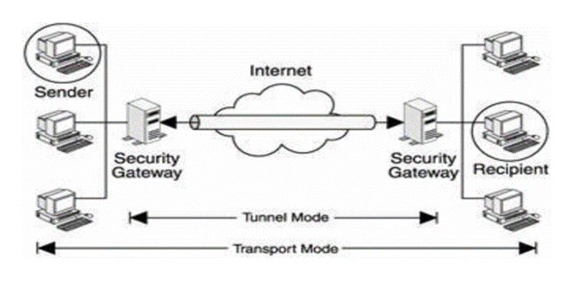
2. Kiến trúc giao thức
Transport mode và Tunnel mode
Hiện tại, IPSEC có hai chế độ làm việc: Transport Mode và Tunnel Mode. Cả AH và ESP đều có thể làm việc với một trong hai chế độ này
Hình minh họa hai chế độ làm việc của ISPEC

Slide 8
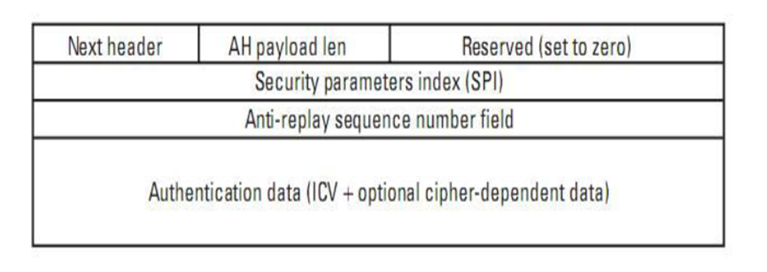
3. Giao thức AH
- Các cơ chế bảo vệ được cung cấp bởi giao thức AH: Tính toàn vẹn thông tin (intergrity), Xác thực nguồn gốc thông tin, Cơ chế chống phát lại (Replay protection).
- Cấu trúc của AH:

Slide 9
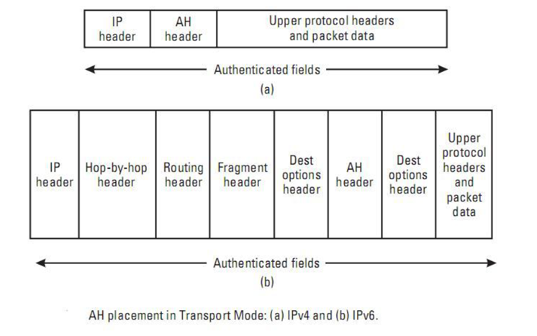
3. Giao thức AH
- Vị trí của AH:
Hình mô tả vị trí của tiêu đề AH trong các gói tin Ipv4 và Ipv6.

Slide 10
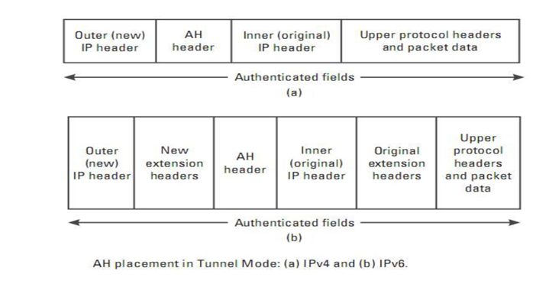
3. Giao thức AH
- Các mode làm việc trong AH:
Hình trên mô tả vị trí của AH trong chế độ tunnel.

Slide 11
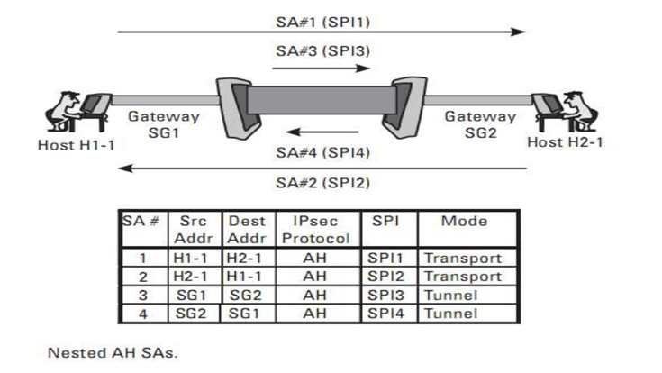
3. Giao thức AH
- Nested và Adjacent header trong AH:
+ Nếu một trong hai đầu cuối của các thông điệp này là giống nhauthì các AH của các SA này
được gọi là Adjacent AH.
+ Nếu một hoặc hai đầu cuối của các SA khác nhau thì các AH này được gọi là các AH lồng
(nested AH).

Slide 12
3. Giao thức AH
- Quá trình xử lý tiêu đề của IPSec: Khi sử dụng IPSEC thì các cơ chế xử lí trên cần có sự
biến đổi. Có ba hướng tiếp cận để giải quyết vấn đề này.
+
Thay đổi cấu trúc mạng (IP stack code). Đây là cách tiếp cận trực tiếp nhất. Tuy nhiên điều này dẫn tới phải thay đổi ở trong lớp nhân (kernel code). Do đó nó thường áp dụng đối với các nhà phát triển hệ thống. Nó có thể áp dụng cho cả các host và gateways.
+
Tách cấu trúc ip ra khỏi cấu mạng. Cách làm này không cần thay đổi cấu trúc của nhân. Tuy nhiên nó kéo theo việc phải thay đổi lại các cơ chế phân mảnh và giải phân mảnh. Cách làm này thường được gọi là “Bump in the stack" (BITS) bởi vì gói ipsec năm giữa tầng internet và tầng network của mô hình mạng.
+
Đặt IPSEC ra ngoài hệ thống, cách làm này gọi là “Bump in the wire" (BITW). Trong cách làm này IPSEC có thể được tích hợp trong router hay firewall và được đặt trong router hoặc firewall, hoặc nó có thể đứng độc lập trong một IPSEC box. Nó có thể được gắn cho một host gateway hoặc một máy đa năng.

Slide 13
3. Giao thức AH
- Quá trình xử lí của AH đối với các gói tin Outbound:
Thêm một khuôn dạng AH vào vị trí thích hợp.
Thêm vào trường next header.
Thêm vào trường SPI bằng giá trị SPI của SA được chọn ở trên.
Tính giá trị sequence number (giá trị max của trường này là 2^32 -1). Nếu giá trị này chưa đạt giá trị max thì chỉ cần tăng sequence number lên một đơn vị. Giá trị mới này được cất vào AH và SAD.
Đối với chế độ transport, trường next header được chuyển thành AH.
Thêm trường tiêu đề tunnel nếu cần thiết. Nếu SA sử dụng chế độ tunnel thì một tiêu đề ip bổ sung được tạo ra và thêm vào thông điệp. Địa chỉ nguồn và đích của tiêu đề ip bổ sung này là các đầu cuối của tunnel được xác định bởi SA.

Slide 14
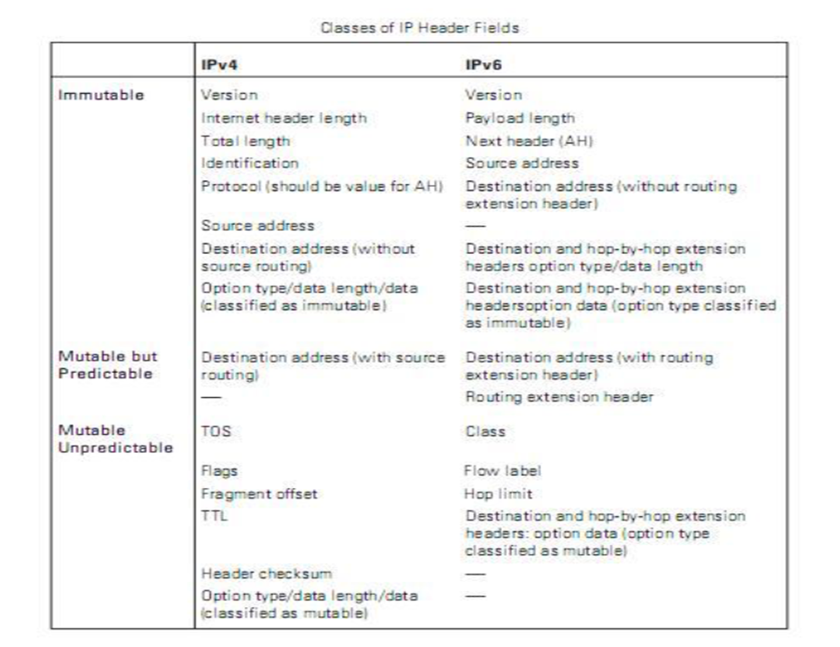
3. Giao thức AH
- Quá trình xử lí của AH đối với các gói tin Outbound:
7. Tính toán dữ liệu xác thực. Lưu ý rằng toàn bộ thông điệp không được bảo vệ bởi AH,
bởi vì ip header chứa 3 loại dữ liệu cơ bản sau: Immutable data, mutable data but
redicable và mutable unpredicable data.

Slide 15
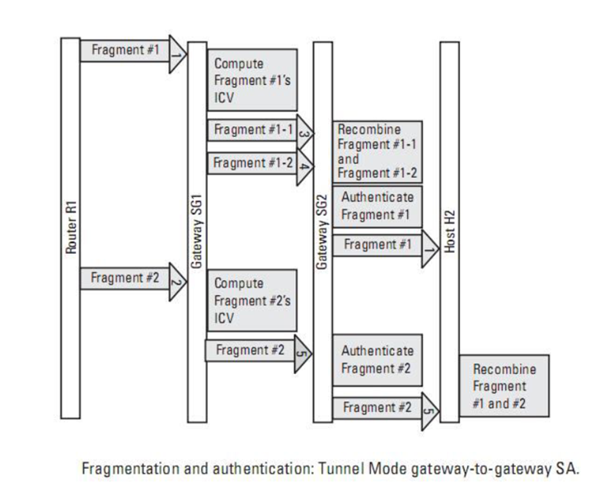
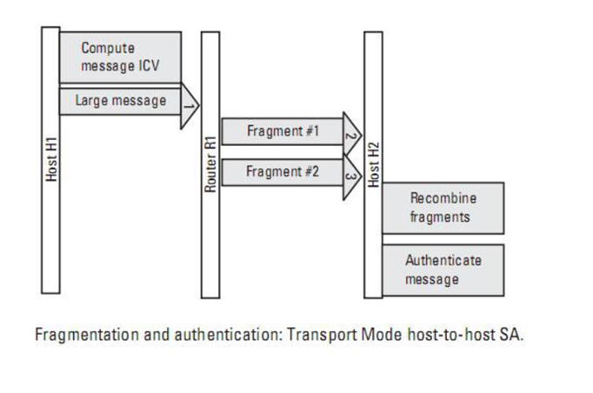
3. Giao thức AH
- Quá trình xử lí của AH đối với các gói tin Outbound:
8. Phân mành thông điệp nếu cần thiết. Nếu việc thêm AH và đặc biệt thêm các tiêu đề
trong tunnel mode làm kích thước thông điệp quá lớn thì việc phân mành là cần thiết.

Slide 16
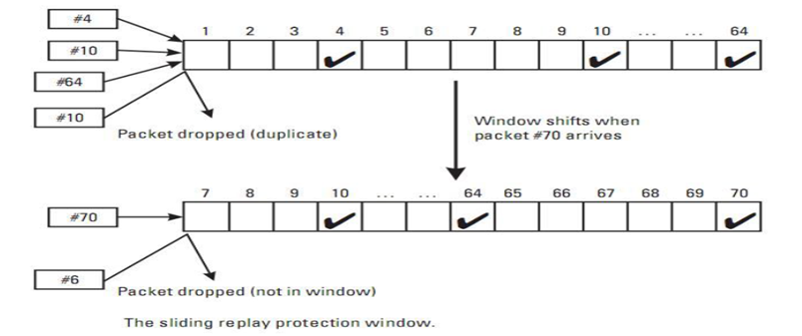
3. Giao thức AH
- Quá trình xử lí của AH đối với các gói tin Inbound:
Xác định inbound SA tương ứng trong SAD.
Nếu chức năng chống phát lại được kích hoạt, phía xuất phát của gói tin AH luôn tăng số đếm chống phát lại. Bên nhận có thể bỏ qua hoặc sử dụng chỉ số này để chống phát lại.
Đối với mỗi inbound SA, SAD lưu trữ một cửa sổ chống phát lại. Kích thước của cửa số là bội số của 32 bits với giá trị mặc định là 64 bits.
Một bit mask (hoặc một cấu trúc tương tự) được sử dụng để kiểm soát sequence number của N thông điệp được nhận gần nhất đối với SA này.

Slide 17
3. Giao thức AH
- Quá trình xử lí của AH đối với các gói tin Inbound:
5. Kiểm tra tính xác thực của dữ liệu. Hàm băm được tính toán tương tự như outbound message. Nếu kết quả tính không trùng với ICV trong thông điệp thì hủy bỏ thông điệp, ngược lại sẽ chuyển sang giai đoạn tiếp theo.
6. Loại bỏ AH và tiếp tục quá trình xử lí IPSEC cho các phần còn lại của tiêu đề IPSEC. Nếu có một nested IPSEC header xuất hiện tại đích đến này. Mỗi header cần phải được xử lí cho đến khi một trong hai điều kiện được thỏa mãn.
7. Kiểm tra trong SAD để đảm bảo rằng các ipsec policy áp dụng với thông điệp trên thỏa mãn hệ thống các policy yêu cầu. Giai đoạn quan trọng này rất khó minh họa trong trường hợp quá trình xác thực chỉ sử dụng mình AH. Một ví dụ có sức thuyết phục cao hơn khi chúng ta tiếp tục tìm hiểu một loại tiêu đề bảo mật khác, ESP.

Slide 18
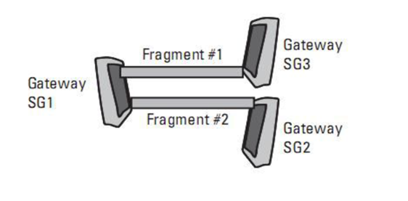
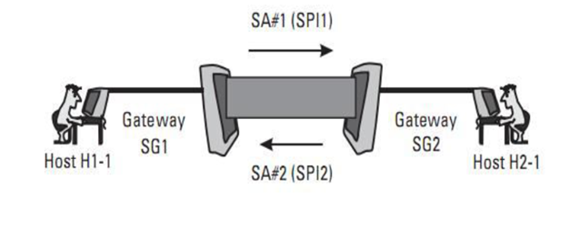
3. Giao thức AH
- Một số điểm phức tạp trong giao thức AH:
1. Vấn đề phân mãnh và việc quản lý các gói ICMP trong giao thức AH
Hai vấn đề sau trong giao thức ip làm cho giao thức AH trở nên phức tạp: Quá trình phân mành và các thông điệp ICMP lỗi. Chúng ta sẽ tìm hiểu vấn đề này thông qua các ví dụ sau:
Ta tiếp tục thay đổi mô hình mạng như sau:

Slide 19
3. Giao thức AH
- Một số điểm phức tạp trong giao thức AH:
2. Mối quan hệ giữa NAT Và IPSec: Mặc dù NAT và IPSec có chức năng khác nhau, nhưng
chúng thường được sử dụng cùng nhau trong các mạng hiện đại. Dưới đây là một số lý do:
NAT giúp bảo vệ mạng nội bộ: Bằng cách ẩn các địa chỉ IP nội bộ, NAT giúp ngăn chặn các cuộc tấn công trực tiếp vào các máy chủ bên trong mạng.
IPSec bảo vệ lưu lượng mạng: IPSec cung cấp một lớp bảo mật bổ sung cho các gói tin đi qua NAT, đảm bảo rằng dữ liệu được truyền đi một cách an toàn và đáng tin cậy.
NAT-T: Để giải quyết vấn đề tương thích giữa NAT và IPSec, một giao thức mở rộng gọi là NAT-T (NAT Traversal) đã được phát triển. NAT-T cho phép các gói tin IPSec đi qua các thiết bị NAT mà không bị chặn.

Slide 20
3. Giao thức AH
- Một số điểm phức tạp trong giao thức AH:
3. Vấn đề auditing (giám sát) trong AH:
Giám sát hoạt động bảo mật (Security Activity Monitoring)
Theo dõi và kiểm tra tính toàn vẹn (Integrity Monitoring)
Giám sát các thay đổi trong cấu hình (Configuration Changes)
Giám sát và báo cáo sự cố bảo mật (Security Incident Reporting)
Quản lý và bảo vệ dữ liệu log (Log Data Management and Protection)
Giám sát hiệu suất và độ tin cậy (Performance and Reliability Monitoring)
Phân tích sự kiện bảo mật (Security Event Analysis):
Kết luận: Auditing (giám sát) trong giao thức AH là rất quan trọng trong việc đảm bảo rằng các giao thức bảo mật và các hoạt động mạng diễn ra an toàn và đáng tin cậy. Việc triển khai giám sát hiệu quả giúp phát hiện các sự cố bảo mật sớm, giảm thiểu các nguy cơ xâm nhập và vi phạm bảo mật. Tuy nhiên, để đạt được hiệu quả, quá trình giám sát cần phải được thiết kế toàn diện, liên tục cập nhật và tối ưu hóa để thích ứng với các mối đe dọa và yêu cầu bảo mật mới

Slide 21
4. Giao thức ESP
4.1. ESP (Encapsulating Security Payload): là một giao thức bảo mật quan trọng trong IPsec. Nó cung cấp một lớp bảo mật cho dữ liệu truyền đi qua mạng, bao gồm cả việc mã hóa, xác thực và bảo vệ tính toàn vẹn của dữ liệu.
- Các cơ chế bảo vệ chính của ESP:
Mã hóa (Encryption): Dữ liệu được mã hóa bằng các thuật toán mã hóa mạnh như AES, đảm bảo rằng chỉ những người có khóa giải mã mới có thể đọc được.
Xác thực (Authentication): ESP sử dụng các hàm băm như SHA-1, SHA-256 để tạo ra một mã băm duy nhất cho dữ liệu. Mã băm này được đính kèm vào gói tin và được người nhận sử dụng để xác minh tính toàn vẹn của dữ liệu và xác định xem gói tin có bị thay đổi hay không.
Bảo vệ tính toàn vẹn (Integrity): ESP đảm bảo rằng dữ liệu không bị thay đổi trong quá trình truyền đi. Nếu có bất kỳ thay đổi nào, mã băm sẽ không khớp và gói tin sẽ bị loại bỏ.
Bảo mật kết nối (Confidentiality): Bảo mật kết nối (Confidentiality)

Slide 22
4. Giao thức ESP
4.2. Bảo mật kết nối (Confidentiality)
Giao thức của ESP bao gồm các trường sau:
Chế độ hoạt động của ESP: ESP có hai chế độ hoạt động chính
Security Parameters Index: Một số nhận dạng duy nhất liên kết một gói tin với một Security Association cụ thể.
Sequence Number: Một số tuần tự tăng dần để ngăn chặn việc tái phát các gói tin và phát hiện các gói tin bị mất.
Payload Data: Dữ liệu thực tế của gói tin, bao gồm cả tiêu đề IP gốc và dữ liệu của lớp trên.
Padding: Một số lượng byte thêm vào để đảm bảo rằng kích thước của gói tin được bội số của một giá trị nhất định, thường là 8 byte.
Authentication Data: Một mã xác thực, được tính toán dựa trên tất cả các trường trước đó của tiêu đề ESP và dữ liệu tải trọng.
Transport Mode: Trong chế độ này, chỉ dữ liệu của lớp trên được mã hóa và xác thực. Tiêu đề IP gốc vẫn ở dạng rõ. Chế độ này thường được sử dụng để bảo vệ các giao thức như TCP hoặc UDP.
Tunnel Mode: Trong chế độ này, toàn bộ gói IP gốc, bao gồm cả tiêu đề IP, được mã hóa và xác thực. Một tiêu đề IP mới sẽ được thêm vào bên ngoài để chứa tiêu đề ESP và dữ liệu đã mã hóa. Chế độ này thường được sử dụng để tạo các đường hầm VPN.

Slide 23
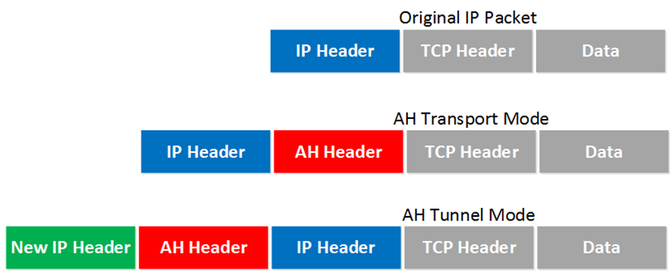
4. Giao thức ESP
4.3. Vị trí và các mode làm việc của giao thức ESP
Header IP: Phần đầu của gói tin IP chứa thông tin định tuyến.
ESP Header: Phần đầu ESP chứa thông tin về bảo mật như SPI (Security Parameter Index), Sequence Number, và các thông tin xác thực.
Payload: Phần dữ liệu gốc được mã hóa và xác thực.

Slide 24
4. Giao thức ESP
4.4. Nested và Adjacent Header trong Giao thức ESP:
1. Nested Header:
Định nghĩa: Nested Header là một tiêu đề ESP được nhúng bên trong một gói tin IP khác. Nó được sử dụng để bảo vệ một phần hoặc toàn bộ gói tin bên trong.
Chức năng:
Bảo vệ dữ liệu: Mã hóa và xác thực dữ liệu nhạy cảm bên trong gói tin.
Tạo đường hầm: Tạo một đường hầm ảo để truyền dữ liệu an toàn qua mạng không tin cậy.
Vị trí: Nested Header thường được đặt ở vị trí payload của gói tin IP bên ngoài.
2. Adjacent Header:
Định nghĩa: Adjacent Header là một tiêu đề ESP được đặt liền kề với tiêu đề IP của gói tin. Nó được sử dụng để bảo vệ toàn bộ gói tin IP, bao gồm cả tiêu đề và dữ liệu.
Chức năng:
Bảo vệ toàn bộ gói tin: Mã hóa và xác thực cả tiêu đề IP và dữ liệu.
Ngăn chặn phân tích lưu lượng: Làm cho việc phân tích lưu lượng trở nên khó khăn hơn.
Vị trí: Adjacent Header thường được đặt ngay sau tiêu đề IP của gói tin.

Slide 25
4. Giao thức ESP
4.5. Quá trình xử lí của ESP đối với các gói tin Ounbound:
Quá trình xử lý gói tin outbound của ESP:
:
Tạo Header ESP
Mã hóa dữ liệu
Tính toán mã xác thực
Đóng gói
Gửi gói tin
Các thành phần chính trong quá trình xử lý:
SA (Security Association): Một kết nối bảo mật được thiết lập giữa hai điểm cuối, xác định các thông số bảo mật như thuật toán mã hóa, xác thực, và các khóa.
SPI: Một số nhận dạng duy nhất cho một SA, giúp phân biệt các kết nối bảo mật khác nhau.
Sequence number: Giúp ngăn chặn các gói tin bị tái phát (replay attack).
Integrity check value (ICV): Mã băm dùng để xác minh tính toàn vẹn của dữ liệu.

Slide 26
4. Giao thức ESP
4.6. Quá trình xử lý của ESP đối với gói tin Inbound
Quá trình xử lý của ESP đối với gói tin inbound (gói tin đến máy nhận) bao gồm các bước sau:
Xác thực tính toàn vẹn: Gói tin sẽ được kiểm tra tính toàn vẹn bằng cách sử dụng mã xác thực.
Giải mã dữ liệu: Dữ liệu được giải mã nếu đã được mã hóa.
Loại bỏ ESP trailer: Phần trailer được loại bỏ, trong đó có padding và các thông tin hỗ trợ.
Trả lại dữ liệu gốc: Sau khi giải mã và kiểm tra tính toàn vẹn, dữ liệu gốc sẽ được trả lại cho ứng dụng hoặc hệ thống đích.

Slide 27
4. Giao thức ESP
4.7. Một số điểm phức tạp trong giao thức ESP
Một số vấn đề phức tạp trong giao thức ESP bao gồm:
Quản lý khóa mã hóa: Việc quản lý các khóa mã hóa và các thuật toán bảo mật phức tạp có thể gây khó khăn, đặc biệt trong môi trường lớn.
Tăng chi phí và độ trễ: Mã hóa và giải mã có thể tăng chi phí xử lý và độ trễ trong việc truyền tải dữ liệu.
Phức tạp trong cấu hình và triển khai: Để triển khai ESP một cách hiệu quả, cần có cấu hình chính xác và đồng bộ giữa các thiết bị mạng.
Bảo mật trong môi trường lạ: ESP có thể gặp khó khăn trong việc bảo vệ dữ liệu khi truyền qua các mạng không tin cậy, đặc biệt khi có sự thay đổi hoặc giả mạo trong gói tin.

Slide 28
4. Giao thức ESP
4.8. Một số đánh giá, phê bình của các chuyên gia về ESP
Một số chuyên gia chỉ ra rằng mặc dù ESP là một giao thức mạnh mẽ và có hiệu quả trong việc bảo vệ bảo mật và tính toàn vẹn của dữ liệu, nhưng có một số vấn đề cần cải thiện:
1. Hiệu suất giảm: Việc mã hóa và giải mã dữ liệu có thể ảnh hưởng đến hiệu suất mạng.
2. Khó triển khai: Cấu hình ESP trong môi trường doanh nghiệp có thể khó khăn và đắt đỏ.
3. Phức tạp trong quản lý khóa: Việc quản lý khóa mã hóa có thể gây phức tạp khi triển khai trong các mạng quy mô lớn

Slide 29
4. Giao thức ESP
4.9. Lý do sử dụng hai tiêu đề bảo vệ
1. Phân tách chức năng: Việc phân tách chức năng giữa AH và ESP giúp tăng cường tính linh hoạt và hiệu quả. AH tập trung vào xác thực và bảo vệ tính toàn vẹn, trong khi ESP tập trung vào mã hóa và bảo vệ bí mật.
2. Tùy chọn cấu hình: Người quản trị mạng có thể lựa chọn sử dụng AH, ESP hoặc cả hai tùy thuộc vào yêu cầu bảo mật của từng giao dịch.
3. Quản lý khóa: Việc quản lý khóa mã hóa là một trong những thách thức lớn nhất trong việc triển khai ESP. Cần có các cơ chế quản lý khóa an toàn và hiệu quả để đảm bảo tính bảo mật của hệ thống.
4. Hiệu năng: ESP có thể ảnh hưởng đến hiệu năng của mạng, đặc biệt là trong các môi trường có băng thông hạn chế.
Tương thích: ESP cần phải tương thích với các thiết bị mạng khác nhau và các giao thức mạng khác.

Slide 30


II.TÌM HIỂU VỀ VPN ĐOẠN VĂN BẢN CỦA BẠN
1. KHÁI NIỆM VPN:
-
VPN hay Mạng riêng ảo tạo ra kết nối mạng riêng tư giữa các thiết bị thông qua Internet.
-
VPN được sử dụng để truyền dữ liệu một cách an toàn và ẩn danh qua các mạng công cộng.
-
VPN hoạt động bằng cách ẩn địa chỉ IP của người dùng và mã hóa dữ liệu để chỉ người được cấp quyền nhận dữ liệu mới có thể đọc được.

Slide 31

2. CÁC MÔ HÌNH TRIỂN KHAI:
 | VPN Site-to-Site (Mạng-tới-Mạng) | VPN Client-to-Site (Máy khách-tới-Mạng) | VPN cá nhân (cho người dùng cá nhân)
Mô tả | Kết nối hai mạng riêng biệt qua internet, tạo thành một mạng thống nhất. Các máy tính trong mỗi mạng có thể truy cập tài nguyên của mạng kia một cách an toàn. | Cho phép một thiết bị cá nhân kết nối an toàn vào một mạng từ xa | Dịch vụ VPN được cung cấp bởi một nhà cung cấp bên thứ ba, cho phép người dùng ẩn địa chỉ IP, mã hóa lưu lượng truy cập internet và truy cập nội dung bị chặn địa lý.
Ứng dụng | Kết nối các chi nhánh, cho phép nhân viên từ xa truy cập mạng nội bộ, kết nối các đối tác kinh doanh. | Nhân viên làm việc từ xa truy cập mạng công ty, người dùng truy cập mạng gia đình từ bên ngoài. | Bảo vệ quyền riêng tư trực tuyến, truy cập nội dung bị giới hạn khu vực, bảo mật khi sử dụng Wi-Fi công cộng.
Giao thức phổ biến | IPSec (Internet Protocol Security), SSL/TLS (Secure Sockets Layer/Transport Layer Security). | PPTP (Point-to-Point Tunneling Protocol), L2TP (Layer 2 Tunneling Protocol), IPSec, OpenVPN, SSTP (Secure Socket Tunneling Protocol). | - Sử dụng ứng dụng hoặc phần mềm VPN được cài đặt trên thiết bị. - Sử dụng bộ định tuyến VPN.

Slide 32

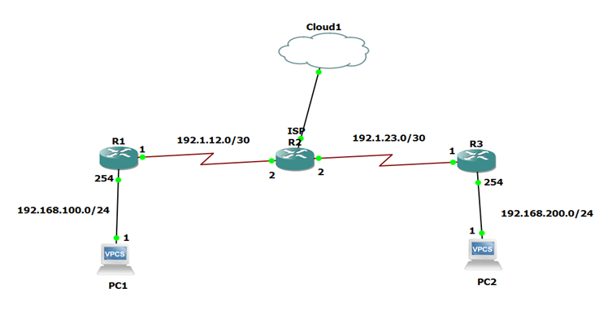


III. Triển khai hệ thống IPSec VPN trên phần mềm giả lập GNS3
1. THIẾT LẬP MÔ HÌNH SITE-TO-SITE
1. 1.THIẾT LẬP LAB VPN IPSEC SITE TO SITE:

Slide 33

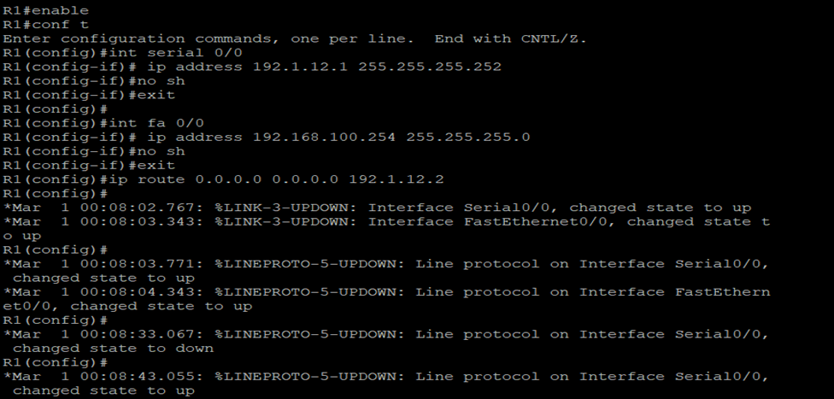



CẤU HÌNH GÁN IP VÀ ĐỊNH TUYẾN TĨNH TẠI ROUTER 1, ROUTER 2, ROUTER 3:
Router 1:

Slide 34
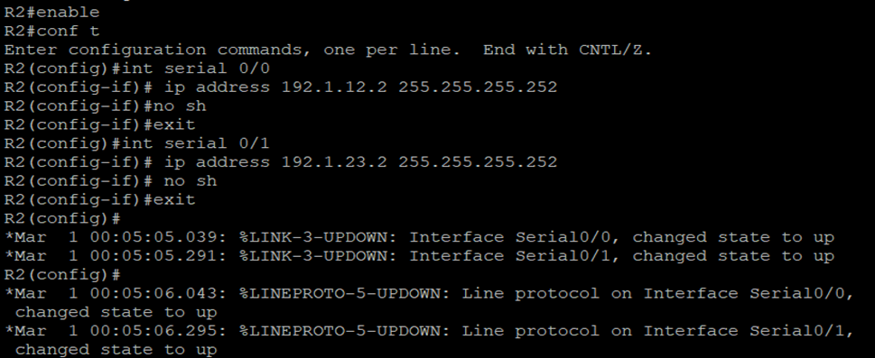


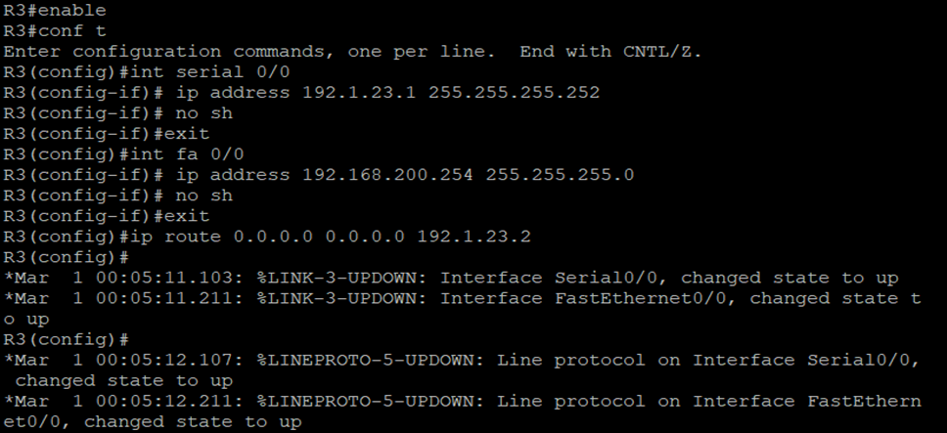

Router 2:
Router 3:

Slide 35
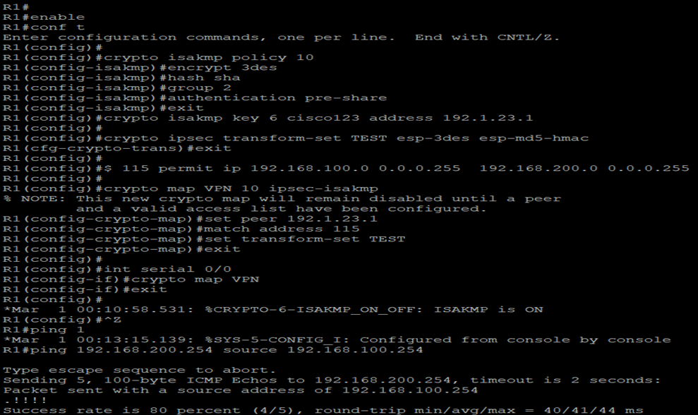

1.2. Cấu hình VPN IPSEC site to site:
Router 1:

Slide 36
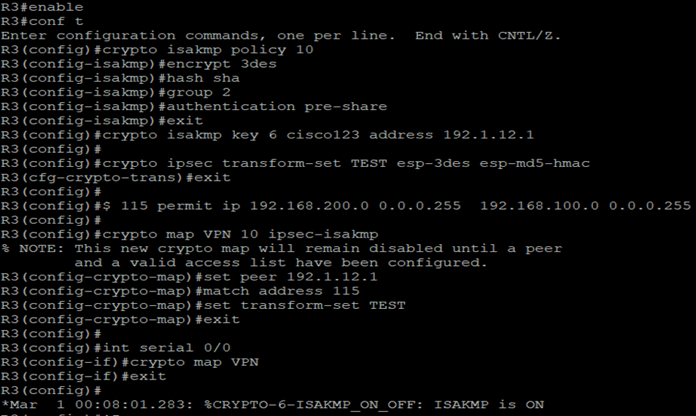


Router 3:

Slide 37
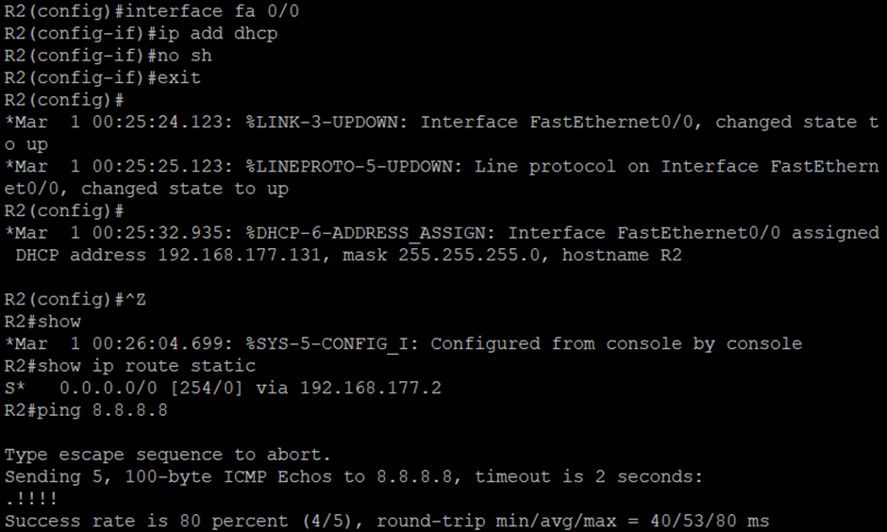
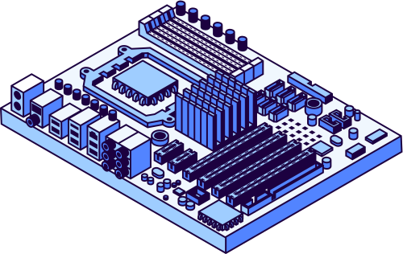
3. Cấu hình DHCP với VMware Network Adapter VMnet8:

Slide 38
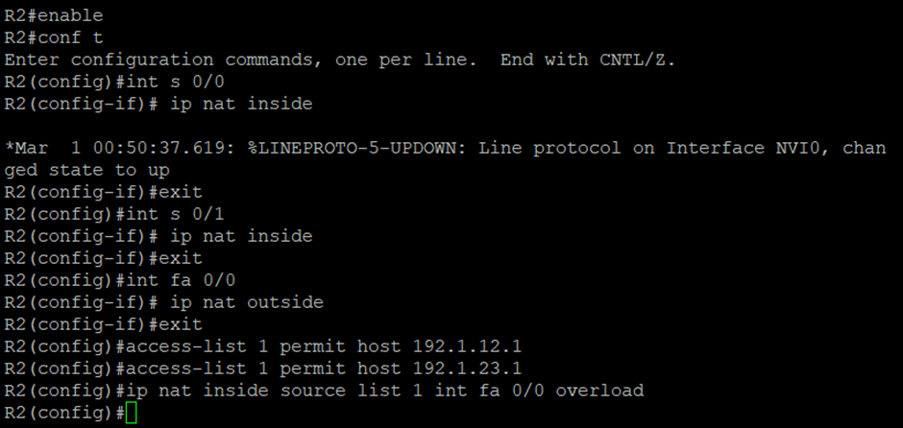

4.Thiết lập NAT với VPN server:

Slide 39
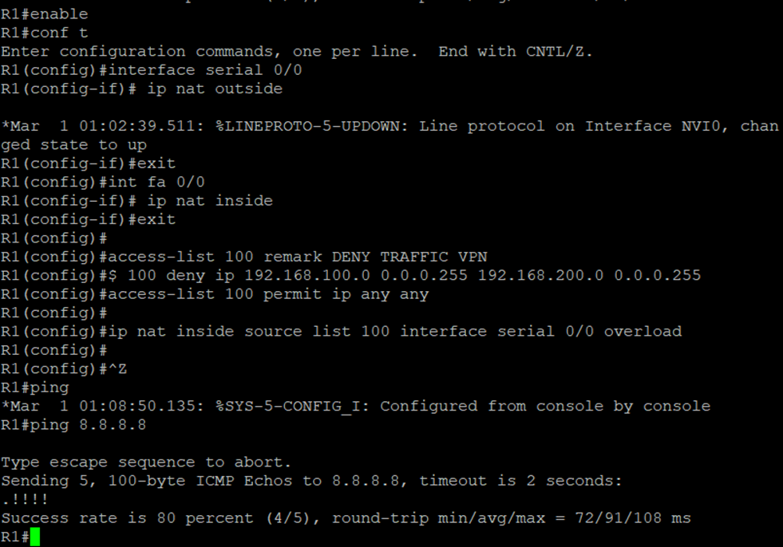


4.1 Cấu hình Port address translation tại router 1:

Slide 40
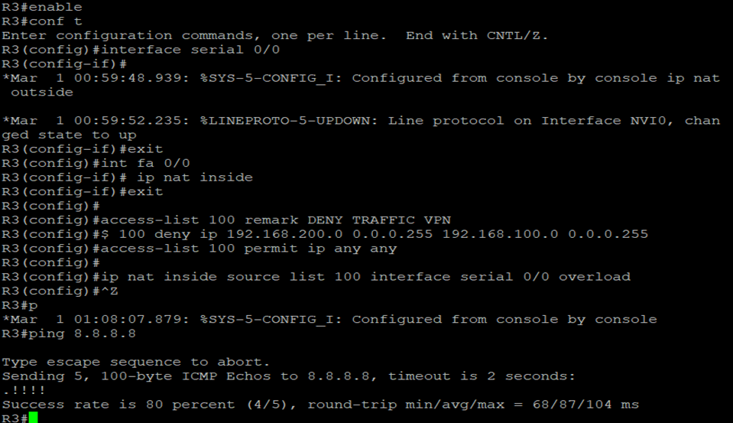

4.2 Cấu hình Port address translation tại router 3:

Slide 41

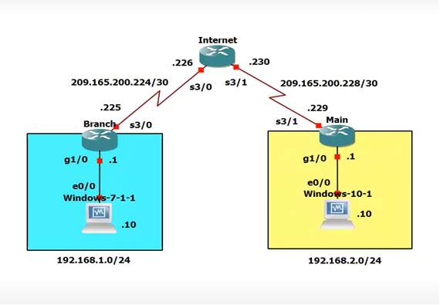
2. Thiết lập theo mô hình Client-to-site (Remote access)
2.1 Thiết lập lab VPN IPSEC Client-to-site (Remote access)
Networking
& the Internet

Slide 42

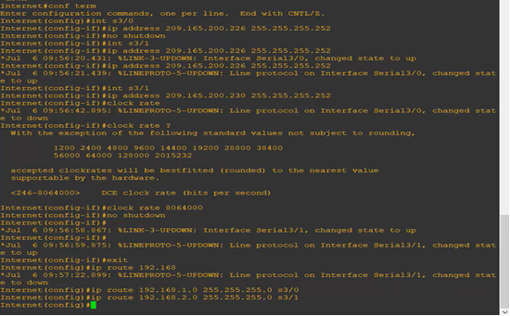




2.1 Cấu hình router và gắn IP cho các router:
Router Internet:

Slide 43
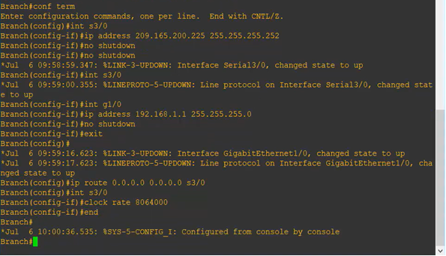
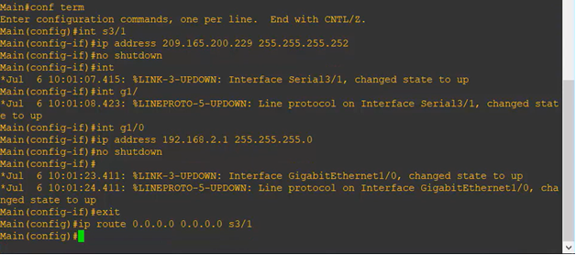
Router Branch (Router nhánh):
Router Main (Router chính):

Slide 44
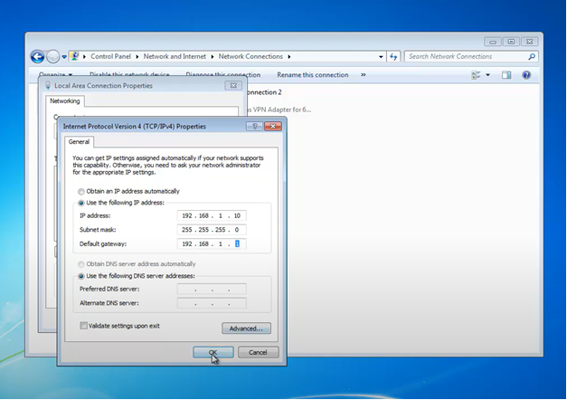

2.1 BẬT MÁY ẢO TẠI GNS3 ĐÃ TÍCH HỢP VỚI ORACLE VM VIRTUALBOX
ĐỂ ĐẶT TCP/IPV4 VÀ TẮT FIREWALL (TƯỜNG LỬA).
Máy ảo Windows-7: IP address 192.168.1.10

Slide 45
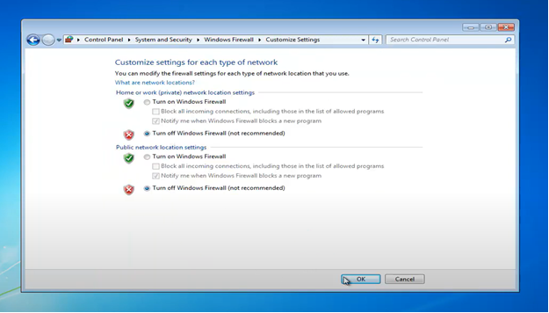

Tắt Firewall (tường lửa) trên máy ảo Windows-7:

Slide 46
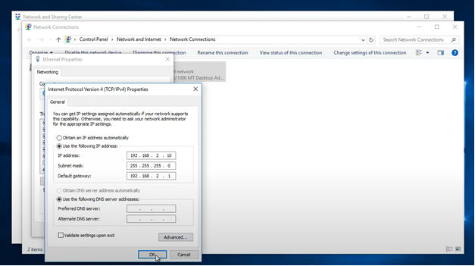
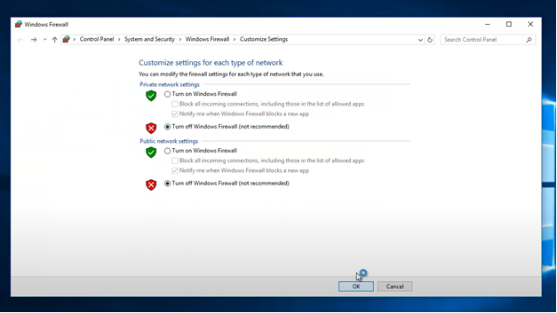
Máy ảo Windows-10: IP address 192.168.2.10
Tắt Firewall (tường lửa) ở trên máy ảo Windows-10:

Slide 47
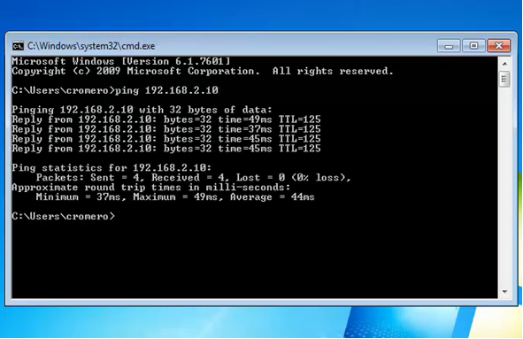
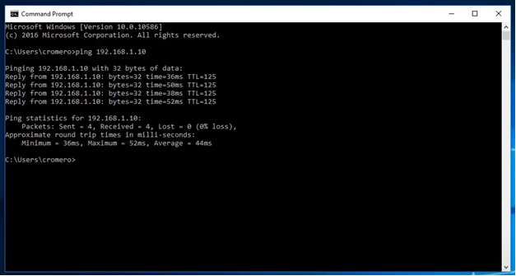



2.1 Kiểm tra 2 máy ảo thông với nhau bằng Command Prompt.
Máy ảo Windows-7:
Máy ảo Windows-10:

Slide 48





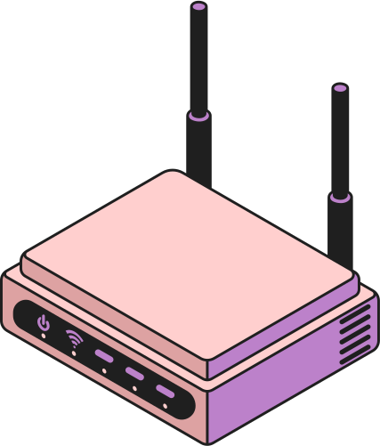

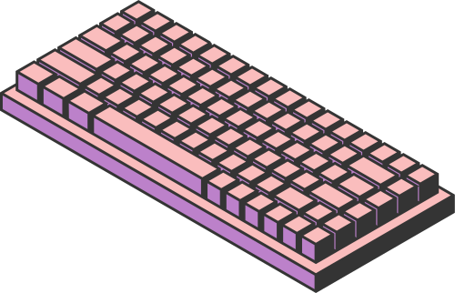

THANK YOU
FOR WATCHING

